Slide 1
Demo
Vic Rottiers

Slide 2
Stageopdracht

Slide 3
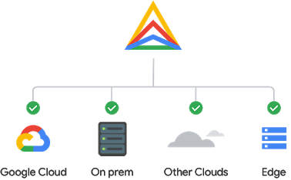
Google Anthos
Google product
Hybrid Cloud Management
Meerdere Cloud Platformen

Slide 4

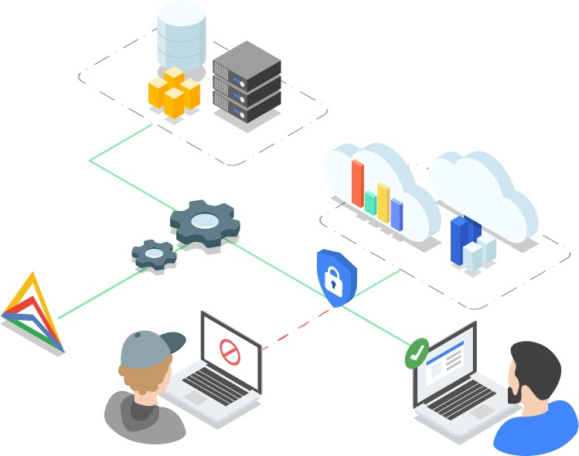
Features
Multi-cloud Clusters
Config Management
VM Migration to Containers
Service Mesh
CI/CD Tools | Cloud Run
Binary Authorization

Slide 5
Deelopdrachten

Slide 6
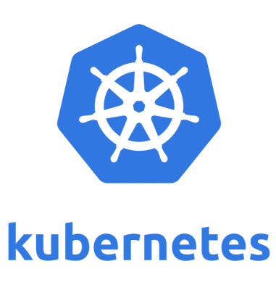
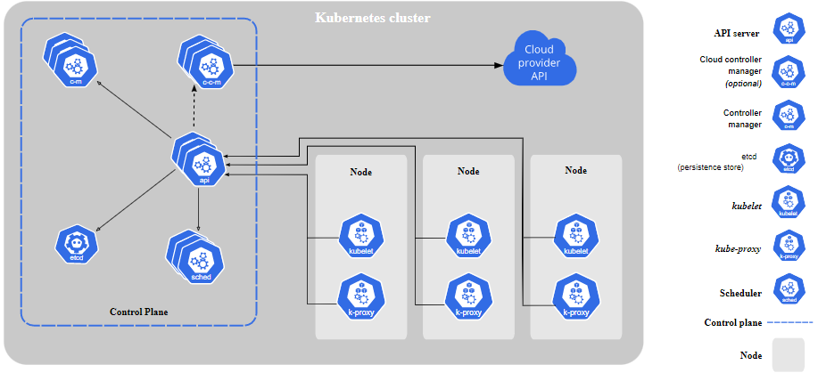
Kubernetes – Lokale omgeving
Groep (virtuele) machines die samenwerken
Containers deployen (pods)
Lokale testomgeving

Slide 7
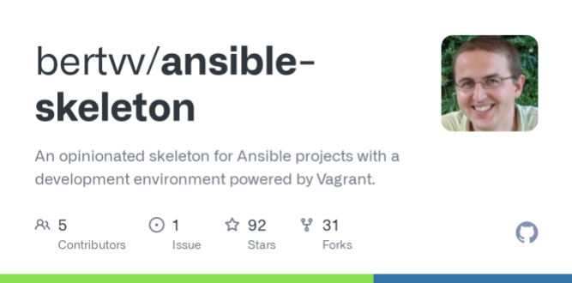
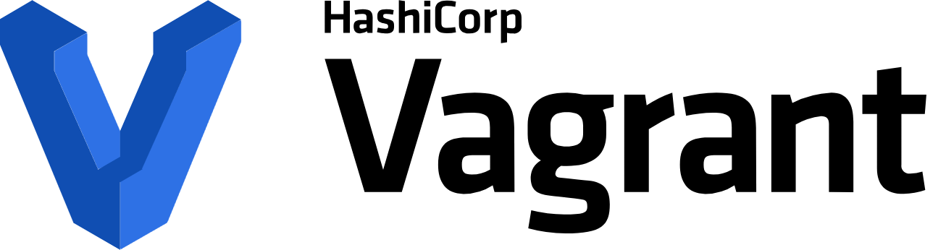
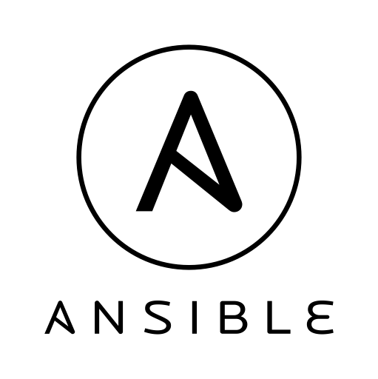
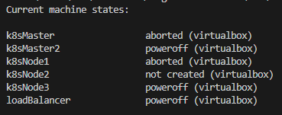
Kubernetes – Lokale omgeving
Vagrant – Ansible skeleton
Virtualbox
https://github.com/bertvv/ansible-skeleton

Slide 8
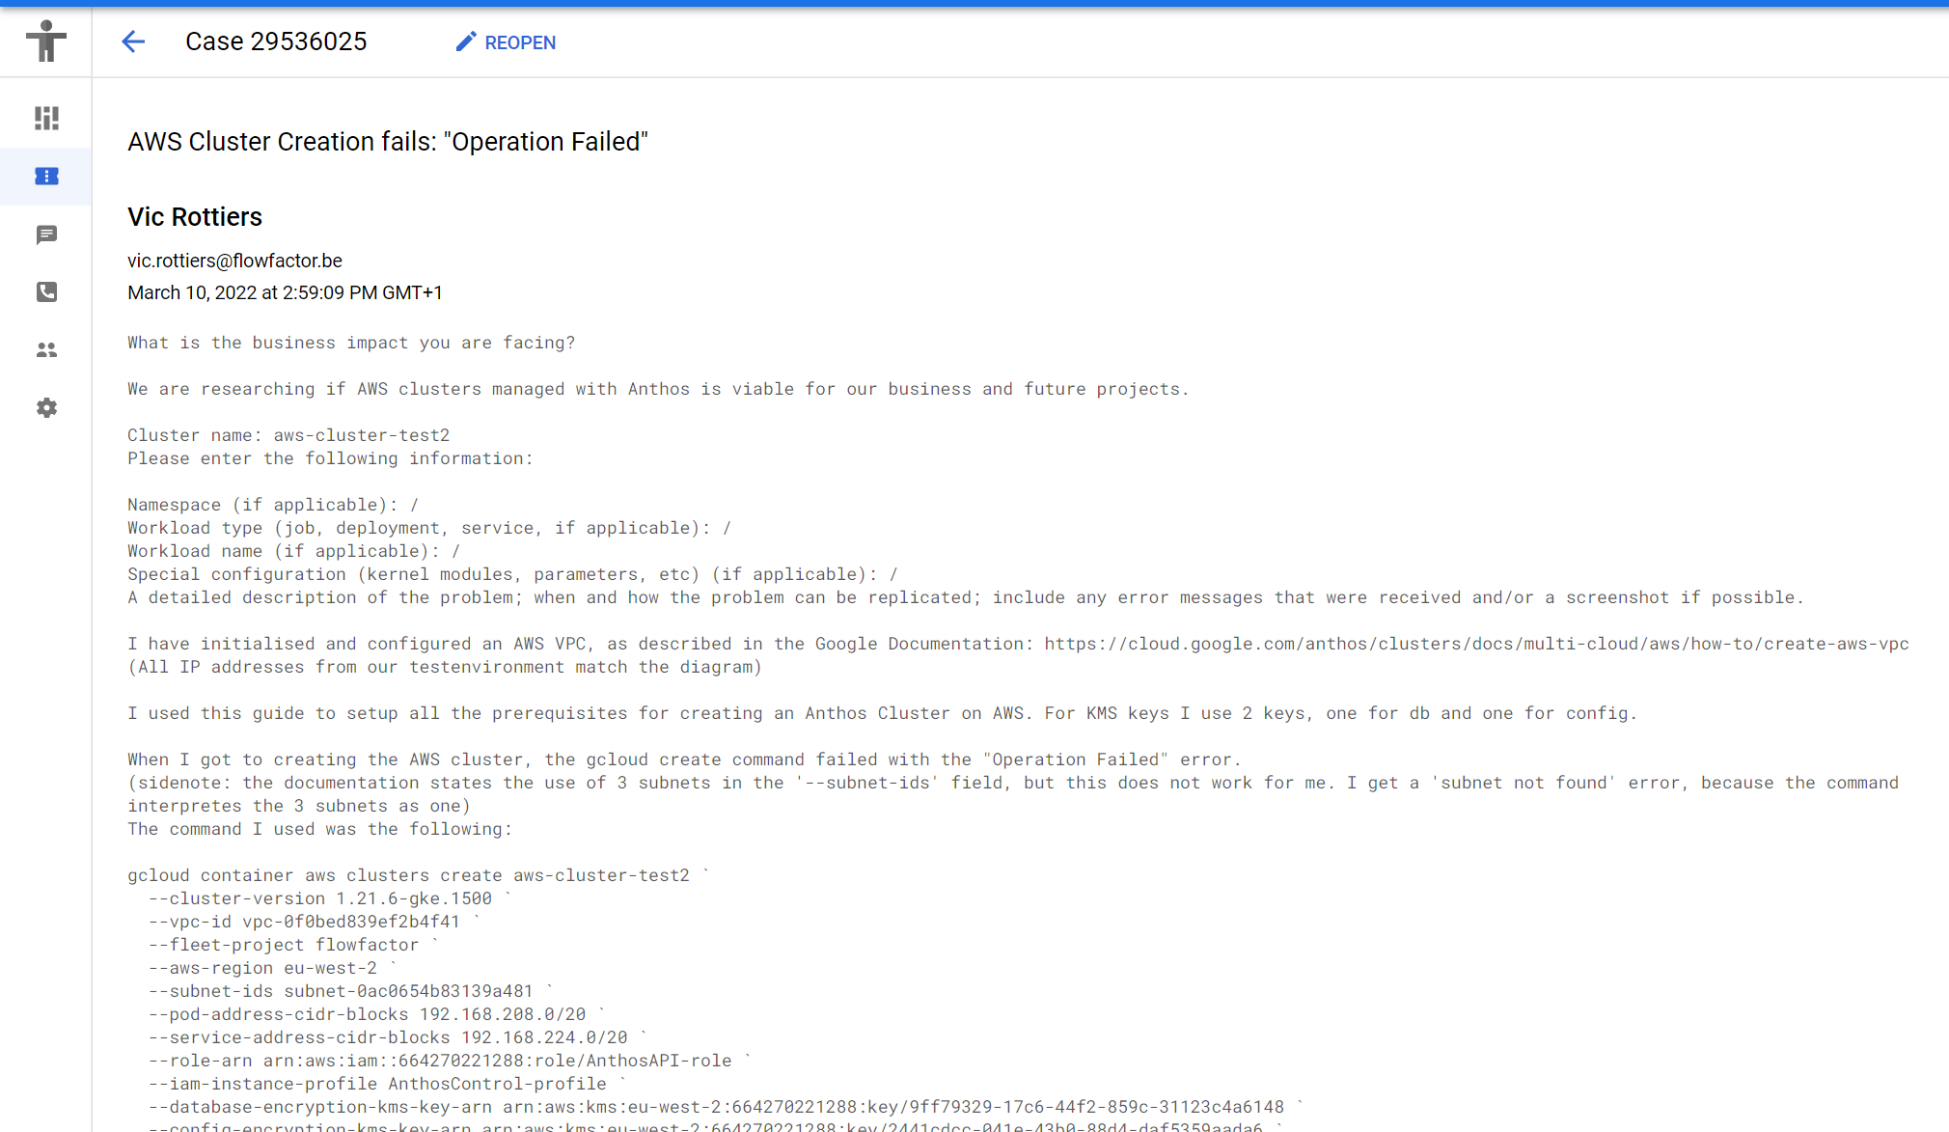
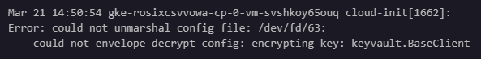
Multicloud Clusters
Beheer, aanmaak en monitoring van multicloud clusters
AWS, Azure, VMware, bare metal
Troubleshooting

Slide 9
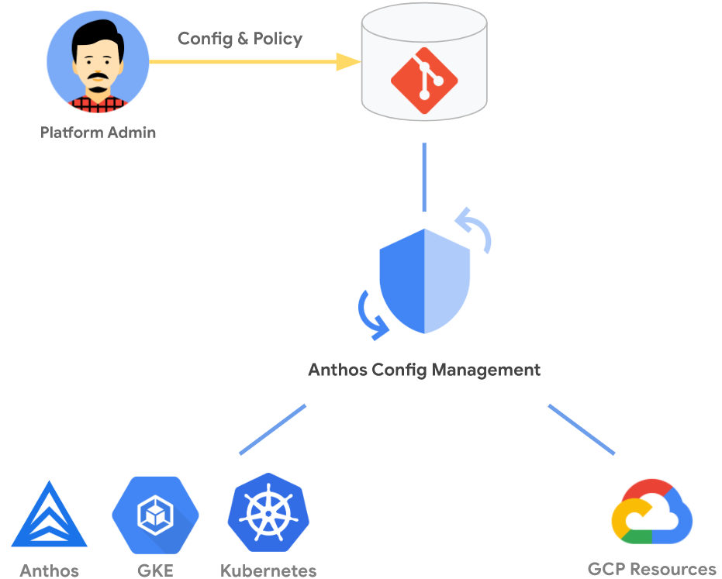
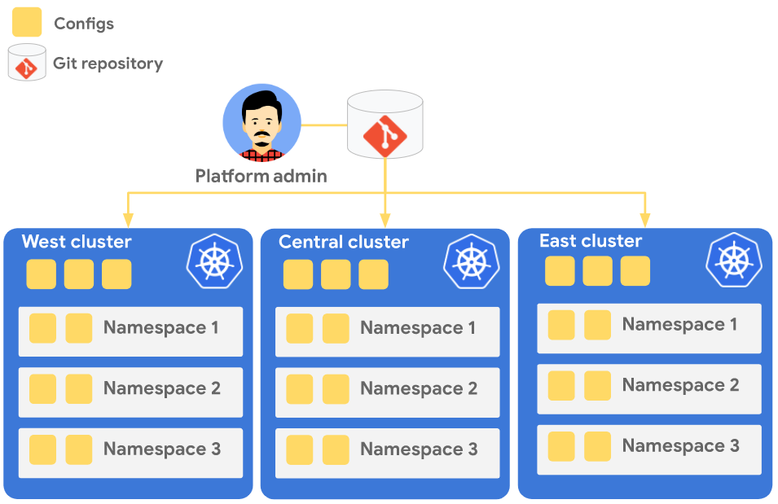
Config Management
Meerdere clusters beheren a.d.h.v. centrale configuratierepository
Policies & Constraints

Slide 10
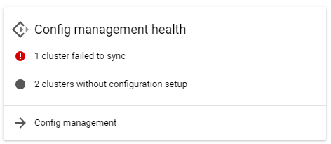
Config Management
Unstructured
Hiërarchisch

Slide 11
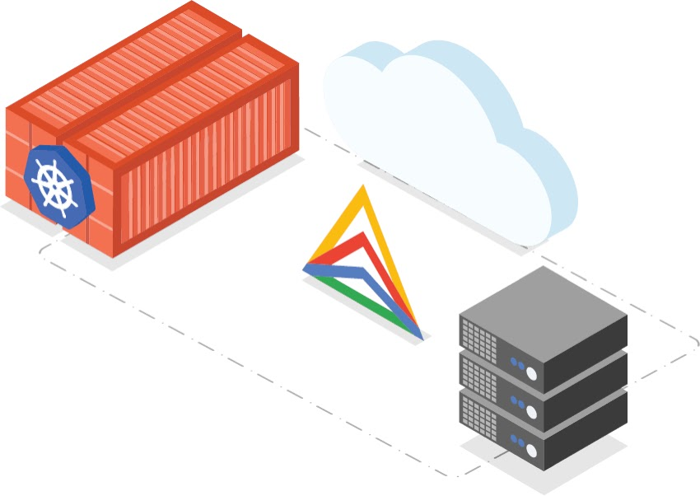
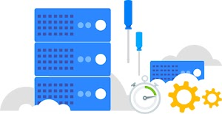
VM Migration
‘Traditionele VM’ migreren naar Containerized workloads
VM -> migratie -> deployment -> app op cluster

Slide 12

VM Migration - fases
Notes:
1)
Information gathering, het opmaken van een inventory. Create an understanding of the applications and their dependencies.
Soort opgeslagen informatie:
VM's met workloads die te migreren zijn
Required network ports & connections die de applicaties nodig hebben
Dependencies doorheen app tiers
Service name resolution & DNS config
2)
Tijdens deze fase gaat men de verschillende applications in batches verdelen, en de verzamelde informatie verwerken in een kubernetes model.
"Your application environments, topologies, namespaces, and policies are centralized in Kubernetes YAML configuration files, where each of these files contains a Kubernetes Custom Resource Definitions (CRDs)."
3)
In deze stap:
Aanmaken van GKE/Anthos cluster voor de migrated workloads op te draaien. Dit kan GKE cluster, Anthos Cluster op GKE, Anthos Cluster op VMware, Anthos Cluster op AWS zijn
VPC netwerk regels en kubernetes network policies aanmaken (die overeen komen met k8s model uit vorige stap)
Service definitions van k8s apply-en
Load balancing configureren
DNS configureren
4)
De migration & deployment workflow gaat als volgt:
Configure the processing cluster: maak GKE of ANthos cluster die de migratie en transformatie gaat runnen (van VM naar de target container)
Migration source toevoegen: migration source toevoegen die het platform represent vanwaar je gaat migreren
Migration plan maken: dit en vorige stap is via google cloud console (webbrowser)
Review & customize migration plan: migratie plan updaten en reviewen met andere personen zoals stakeholders, application owner, security admin, storage admin, ...
Generate Artifacts: De correcte container artifacten worden gegenereerd adhv het migration plan
Deploy or integrate with CI/CD: Nu container artefacten klaar zijn, kan men doorgaan naar deployment, test, staging, en tot slot in production cluster. Een alternatief kan zijn dat men deze artefacten integreert in een build en deploy pipeline om andere tools als Cloud Build te gebruiken.
test: zien da alles gelukt is

Slide 13
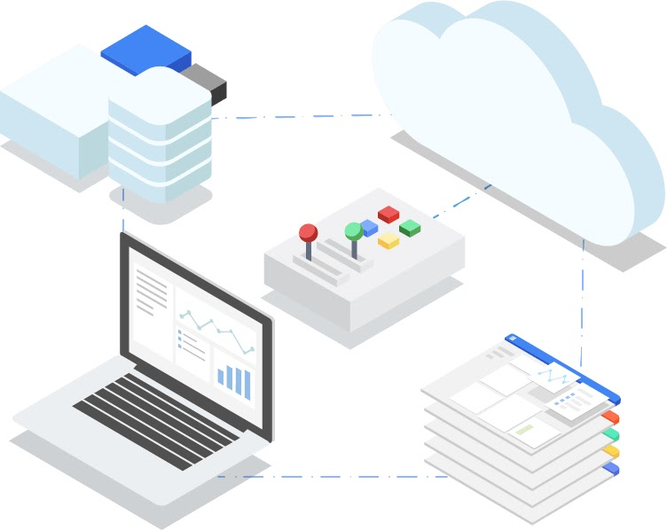
Anthos Service Mesh
Mesh van microservices
Manage, observe & secure
Traffic management
Monitoring
Security
“Think services first”

Slide 14




Anthos Service Mesh
Fully managed
Focus op services, niet op onderliggende technologieën
Understand your apps
Uitgebreide logging, monitoring, tracing
Inzichten in performantie, efficiëntie, …
Security simplified
Zero-trust security model
Authenticatie, autorisatie en encryptie monitoren en managen
Traffic Management
Controle over het verkeer doorheen de mesh
Traffic monitoring

Slide 15
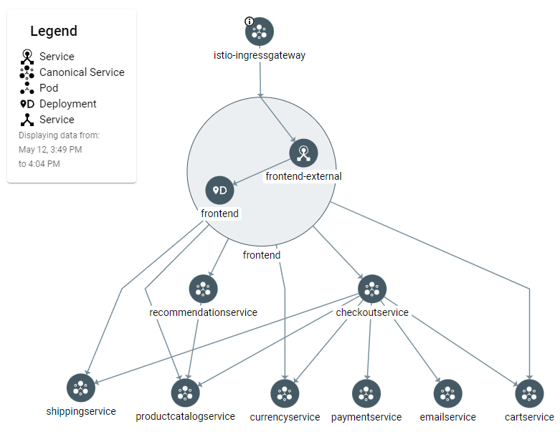
Anthos Service Mesh

Slide 16
Cloud Run
“Serverless Development Platform”
Abstracte laag -> management layer
Geen technische kennis over Kubernetes of infrastructuur nodig
Bruikbaar voor developers

Slide 17


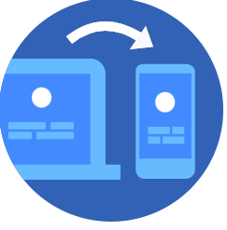
Cloud Run
Simplify development complexity
Abstracte laag
Automatische aanmaak van infrastructuur
Operational flexibility of Kubernetes
Autoscaling
Automatic networking
Interoperability
Serverless anywhere
Anthos Clusters
Multicloud

Slide 18
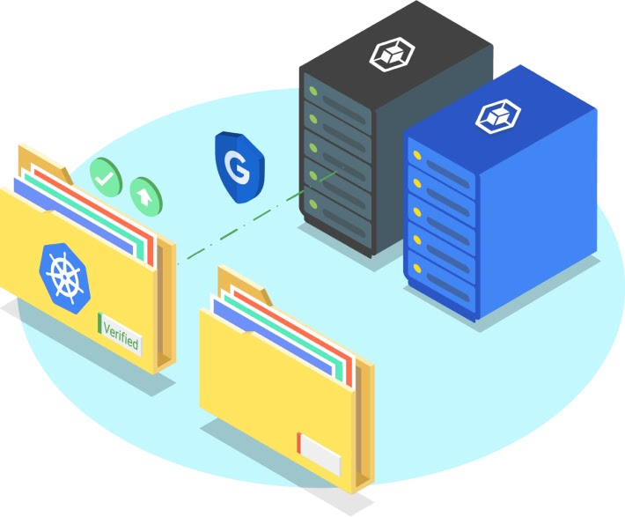
Binary Authorization
Security protocol voor Container images
Google Kubernetes Engine & Cloud Run compatible
Veiligere productie en/of acceptatieomgeving

Slide 19
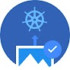


Binary Authorization
Enforce standardized Container release practices
Enkel geauthoriseerde images worden gebruikt
Minder kans op kwaadaardige code op de omgeving
Put proactive security measures in place
De containers worden op voorhand getest, alvorens ze worden gebruikt
Native GCP integration
Runned op GKE of Cloud Run
Extra integraties met Cloud Build, Container Registry Vulnerability Scanning

Slide 20
Planning - Milestones

Slide 21
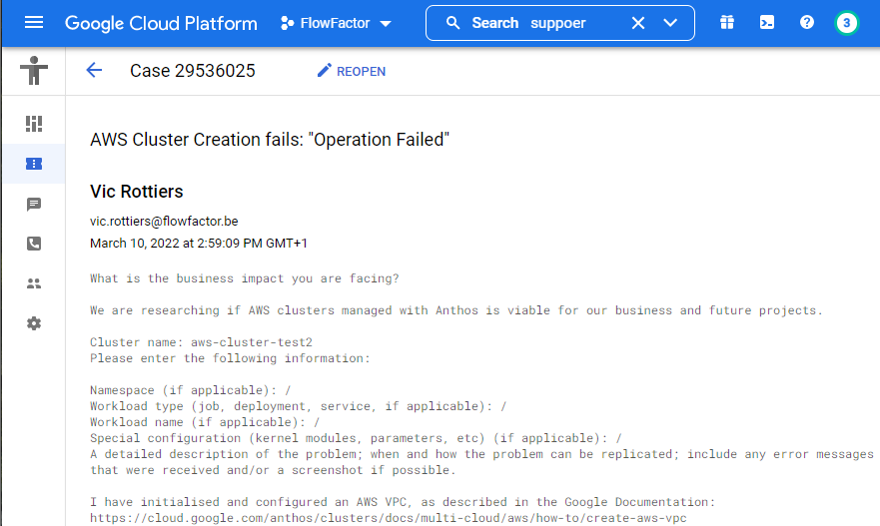
Milestones
Intro documentatie & opstart project (K8s)
9-03-2022
Anthos cluster op Cloud platformen
30-03-2022

Slide 22
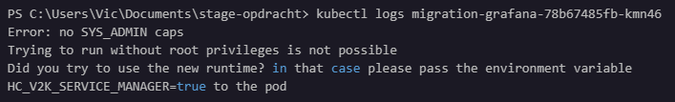
Milestones
Applicatie modernisatie
20/04/2022
11-05-2022
Service Mesh
CI/CD tooling & Binary Authorization
25-05-2022

Slide 23
Demo

Slide 24
Lessons Learned

Slide 25
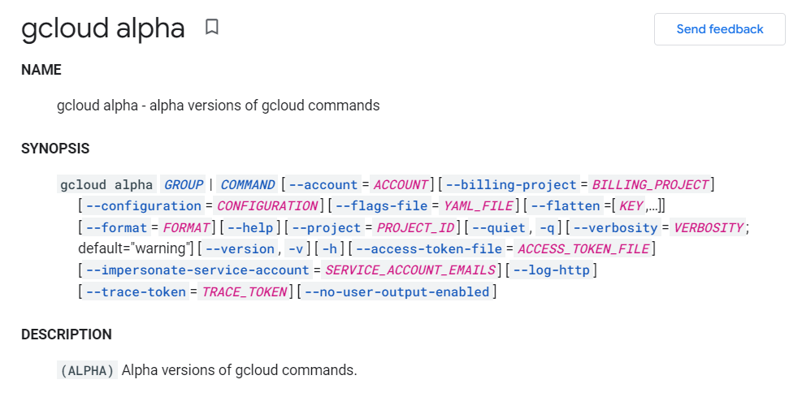
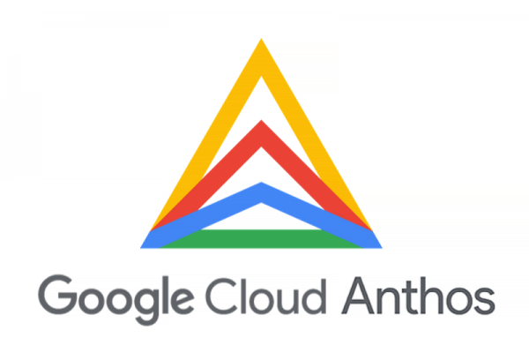
Bijgeleerd?
Anthos Clusters werken niet op andere cloud platformen
Veel features in “Alpha”
Andere manier van troubleshooten

Slide 26
Bedankt!
Nog vragen?

